Slide 2
1
일반동사의 현재시제

Slide 3
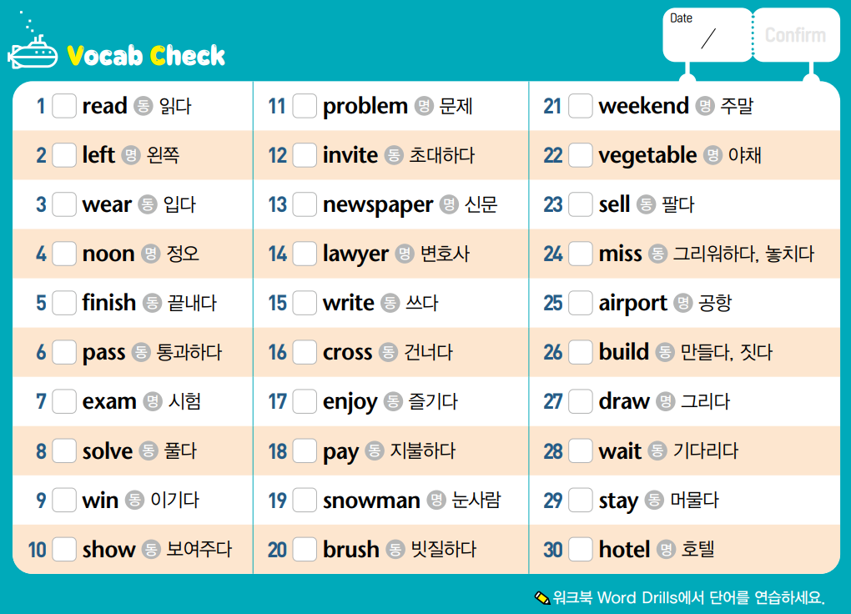
일반동사의 현재시제
QR코드
1번 듣기 & 3번 듣기

Slide 4
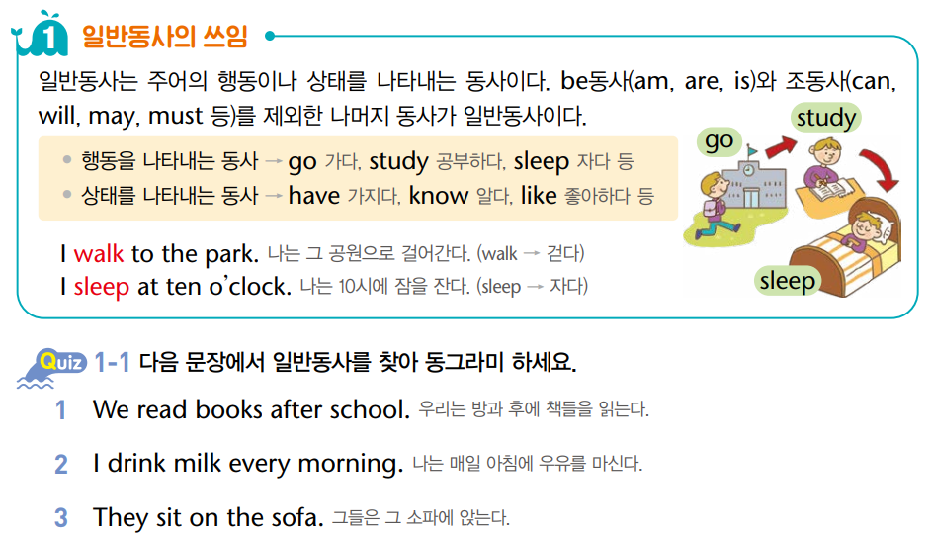
일반동사의 현재시제
교재 10P

Slide 5
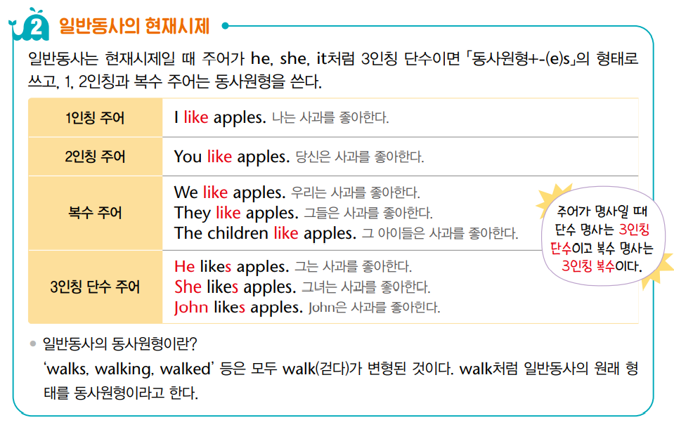
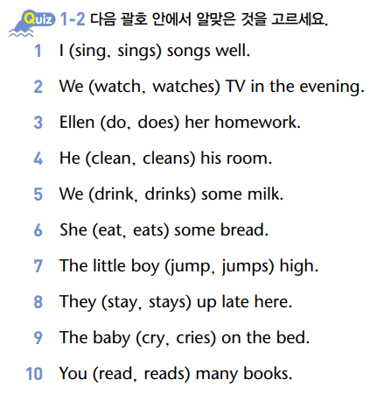
일반동사의 현재시제

Slide 6
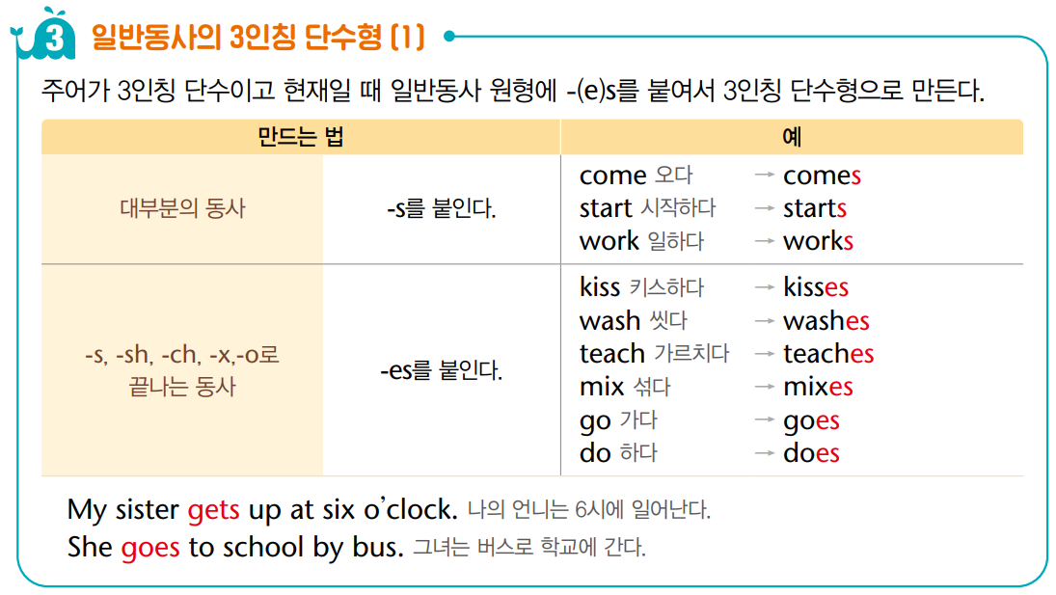
일반동사의 현재시제

Slide 7
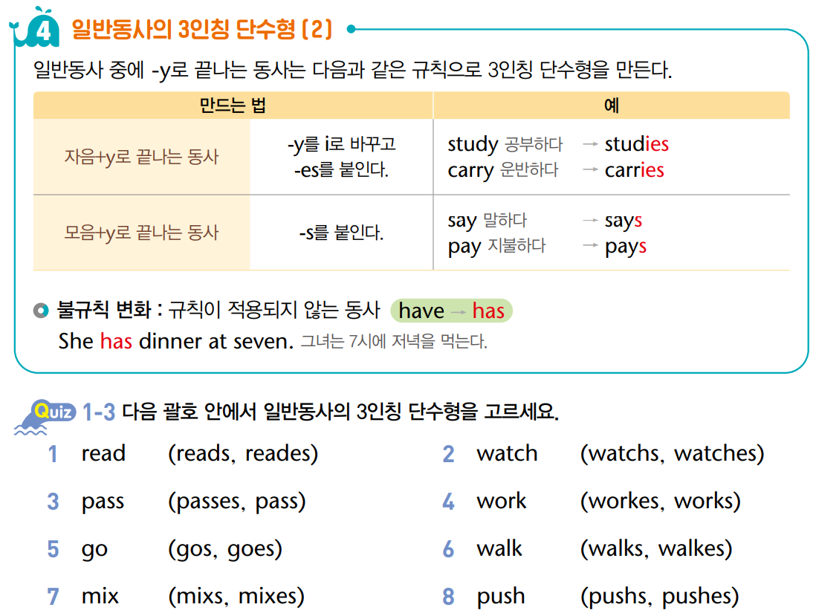
일반동사의 현재시제

Slide 8
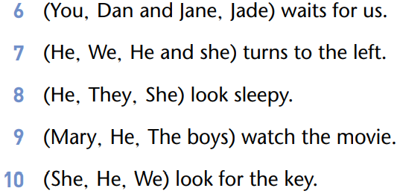
일반동사의 현재시제

Slide 9
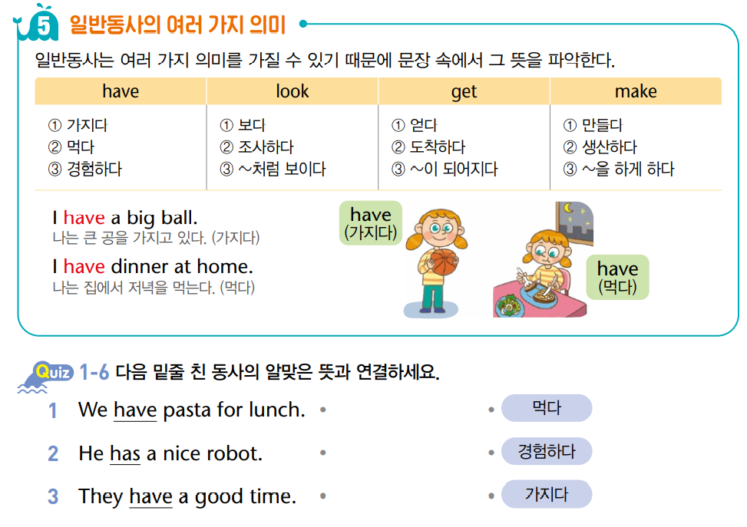
일반동사의 현재시제

Slide 10
2
일반동사의 부정문과 의문문

Slide 11
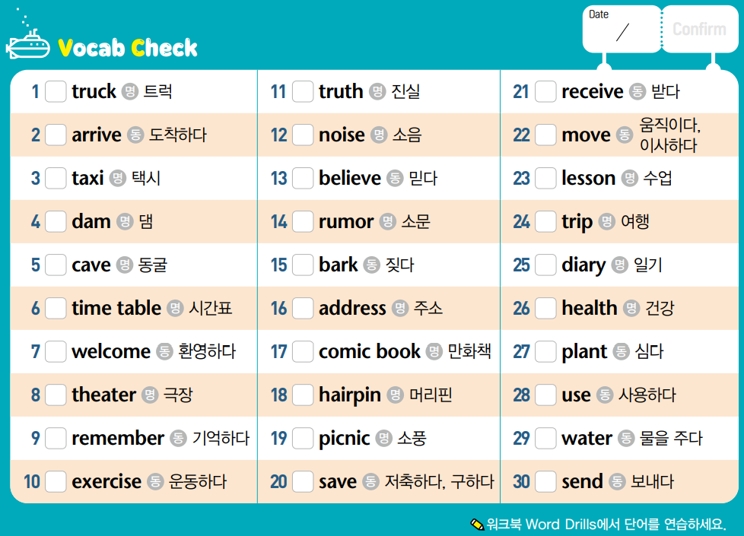
일반동사의 부정문과 의문문
QR코드
1번 듣기 & 3번 듣기

Slide 12
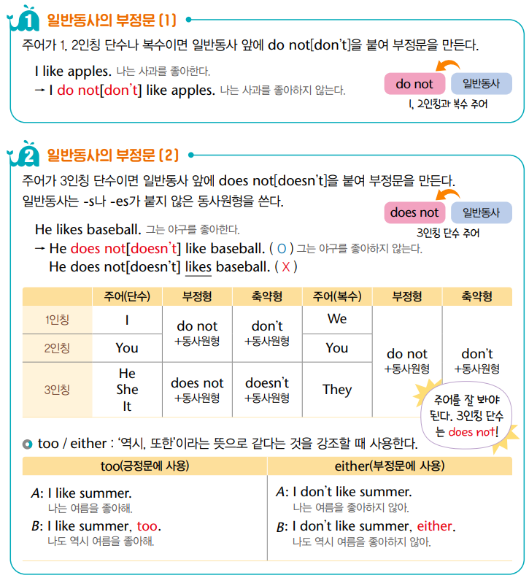
일반동사의 부정문과 의문문
교재 26P

Slide 13
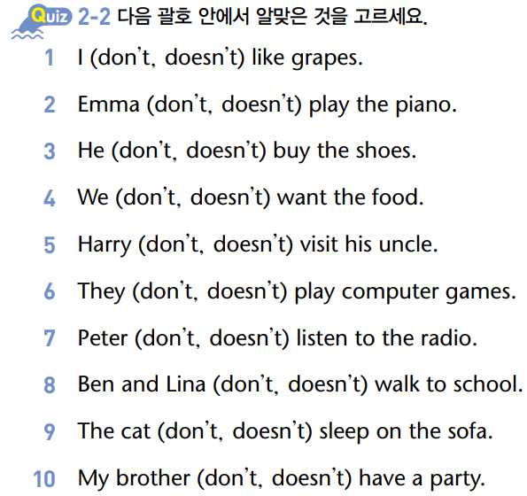
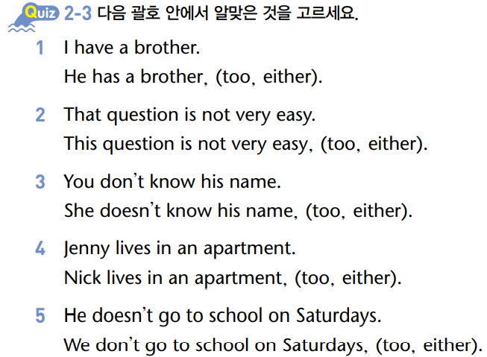
일반동사의 부정문과 의문문

Slide 14
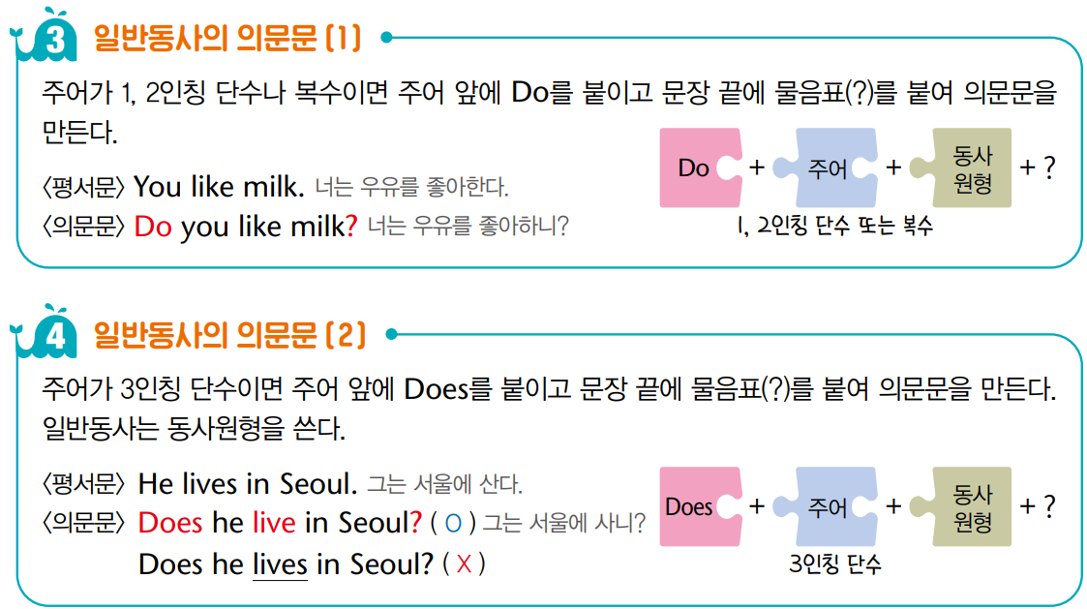
일반동사의 부정문과 의문문

Slide 15
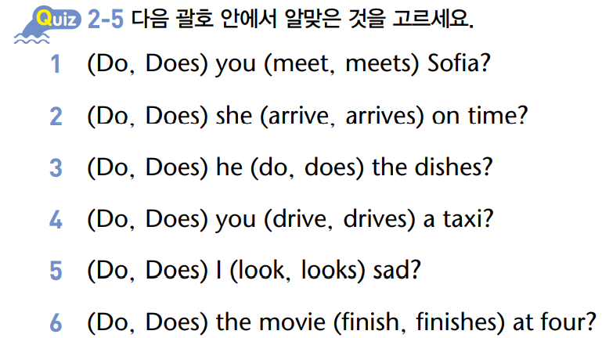
일반동사의 부정문과 의문문

Slide 16
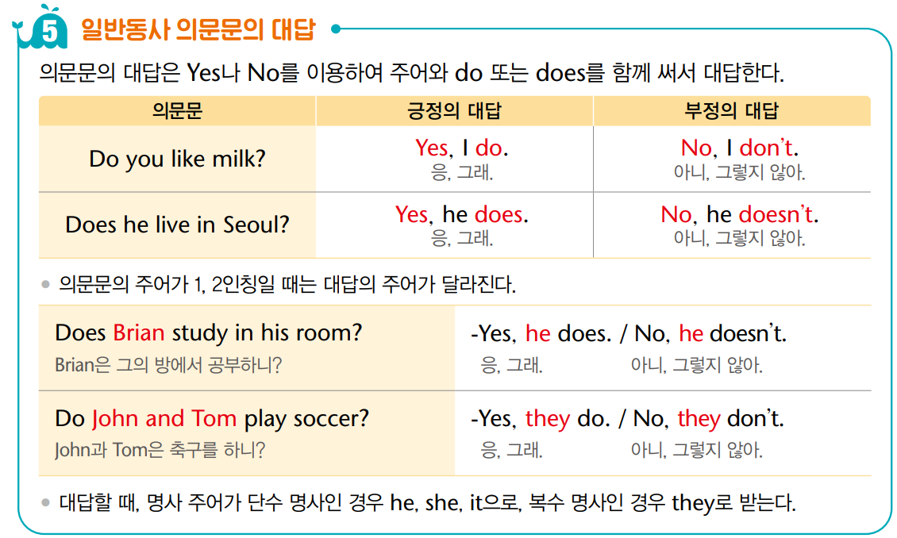
일반동사의 부정문과 의문문

Slide 17
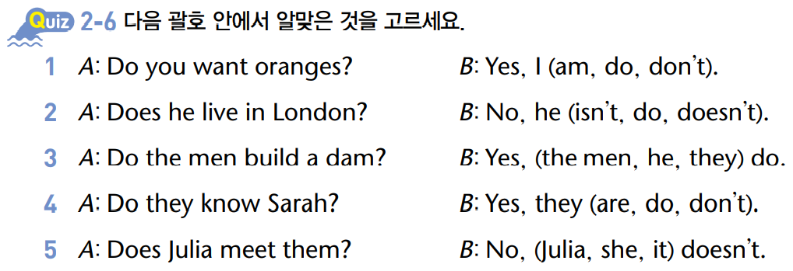
일반동사의 부정문과 의문문

Slide 18
3
현재진행형

Slide 19
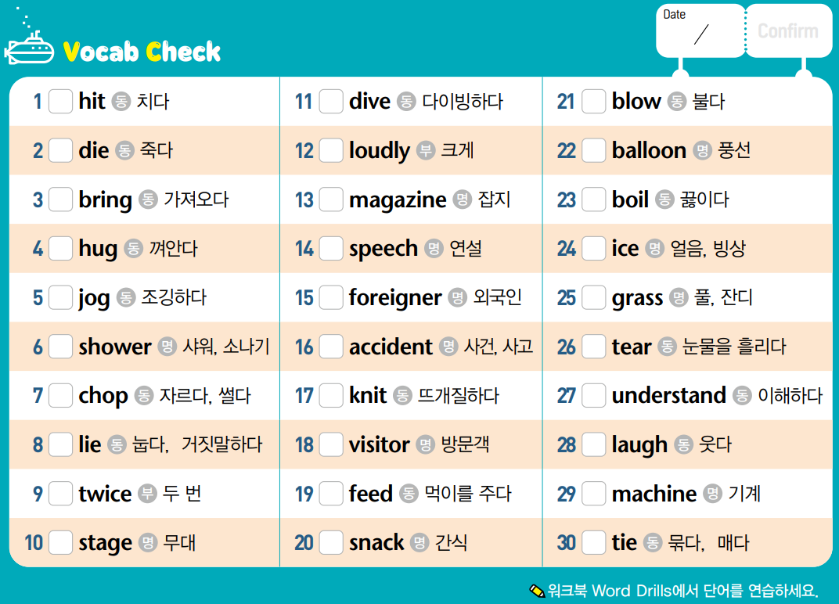
현재진행형
QR코드
1번 듣기 & 3번 듣기

Slide 20
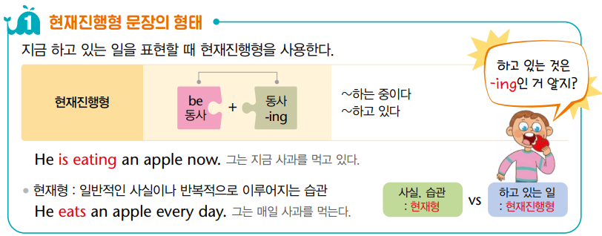
현재진행형
교재 42P

Slide 21
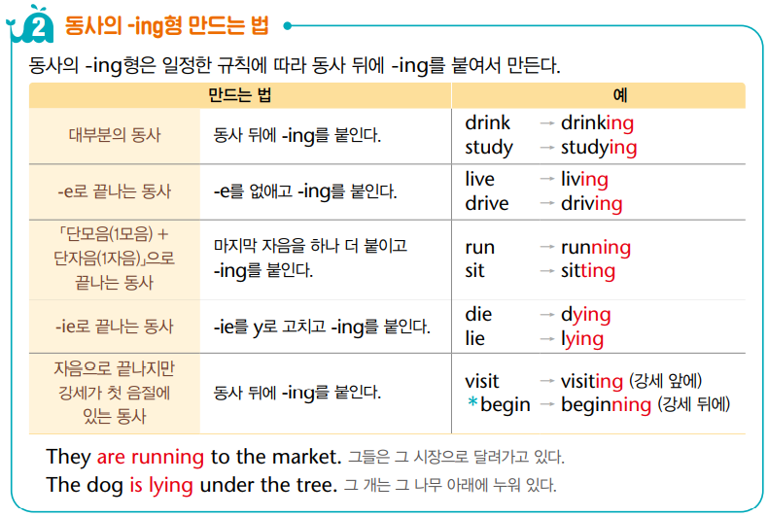
현재진행형

Slide 22
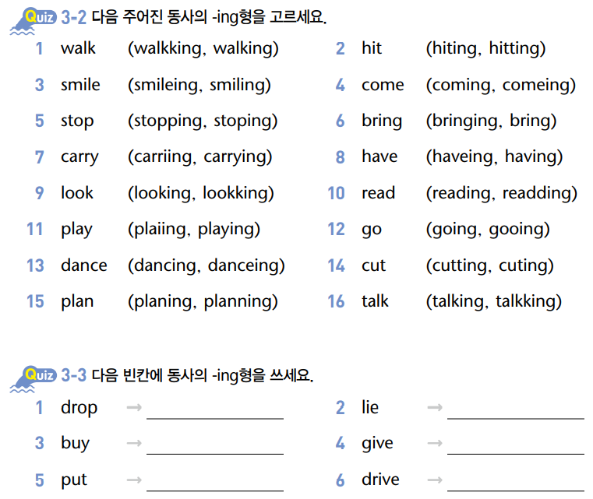
현재진행형

Slide 23
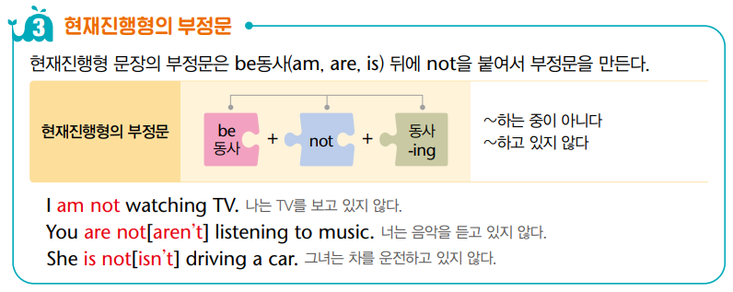
현재진행형

Slide 24
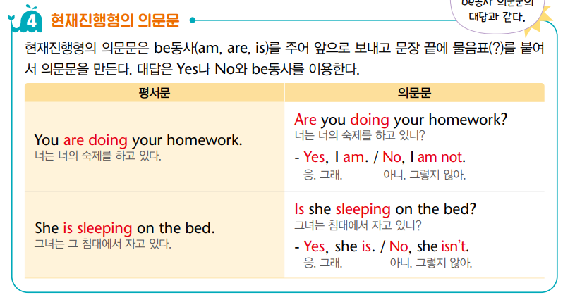
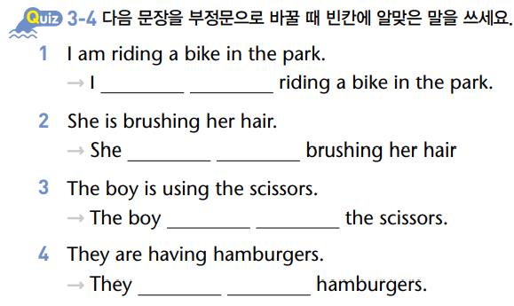
현재진행형

Slide 25
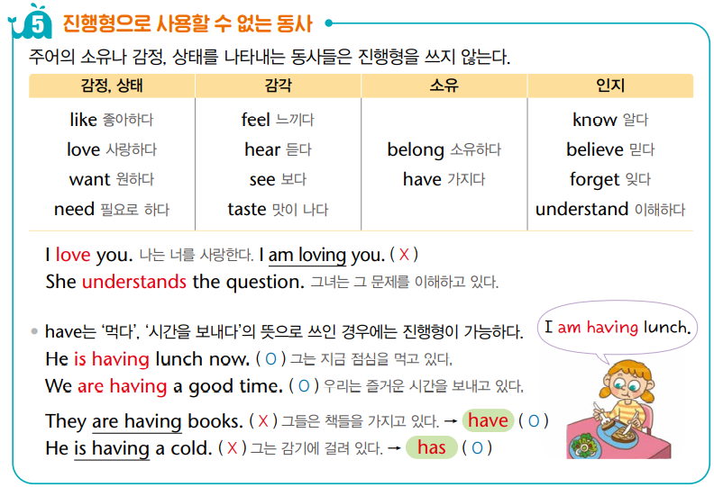
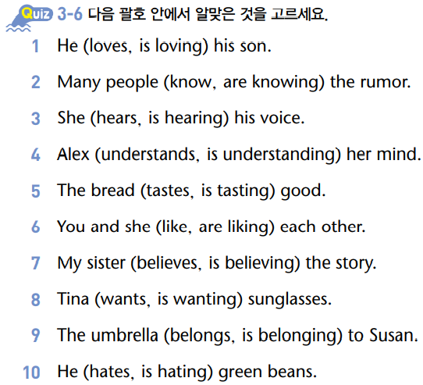
현재진행형

Slide 26
4
형용사

Slide 27
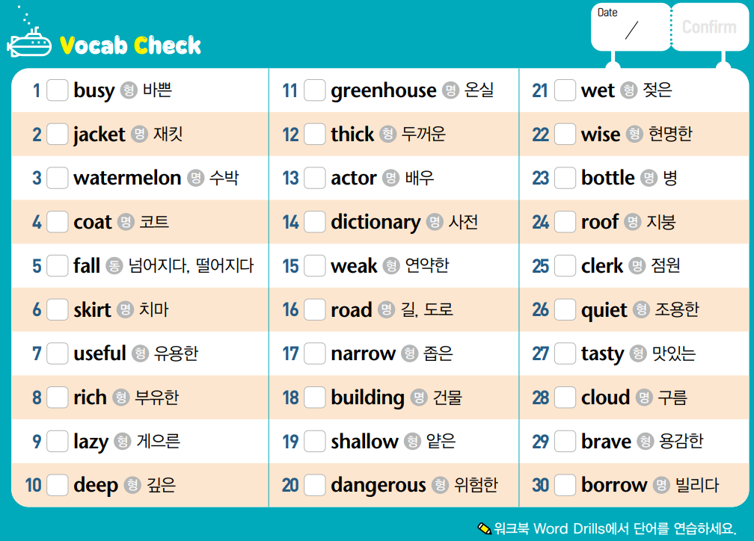
형용사
QR코드
1번 듣기 & 3번 듣기

Slide 28
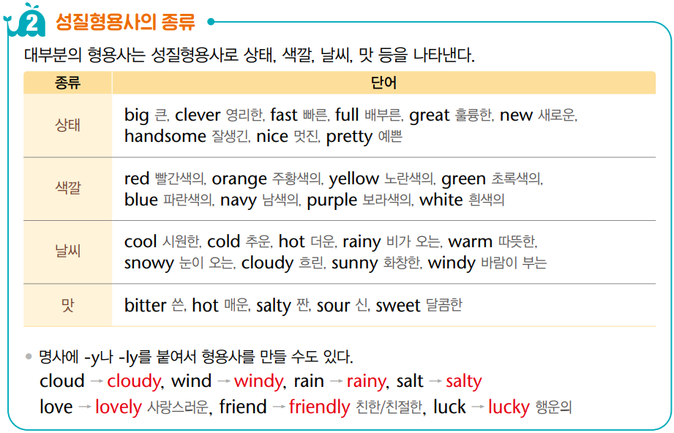
형용사
교재 58P

Slide 29
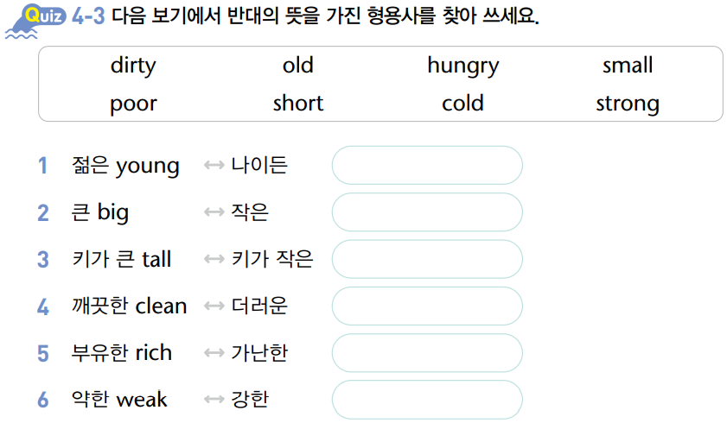
형용사

Slide 30
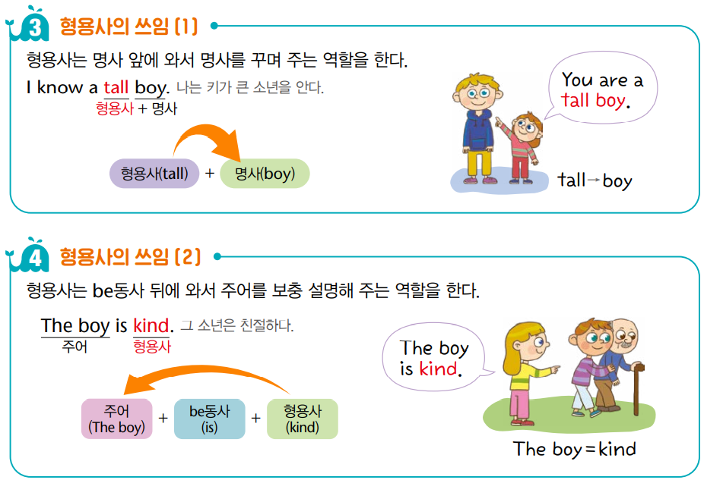
형용사

Slide 31
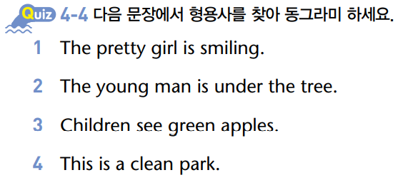
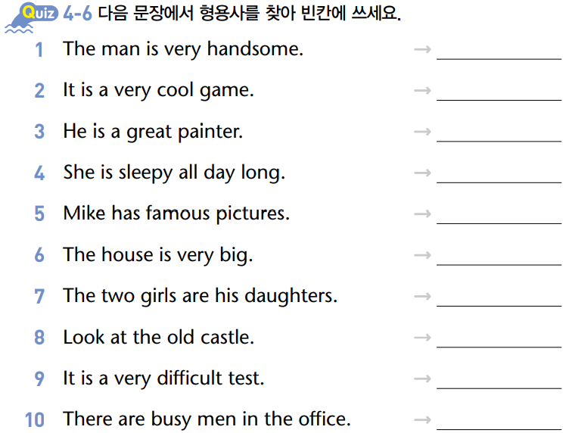
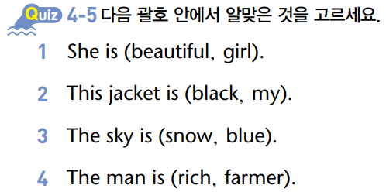
형용사

Slide 32
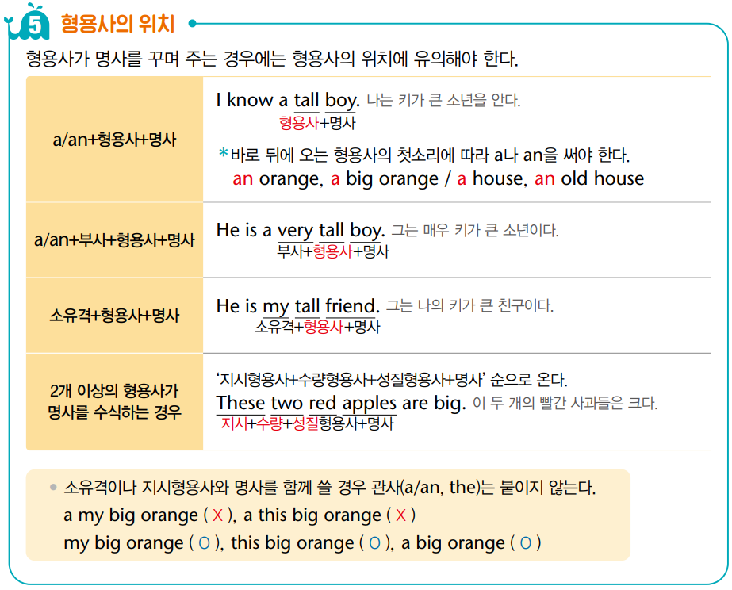
형용사

Slide 33
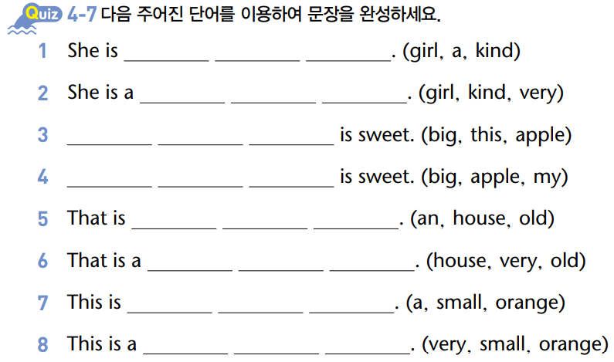
형용사

Slide 34
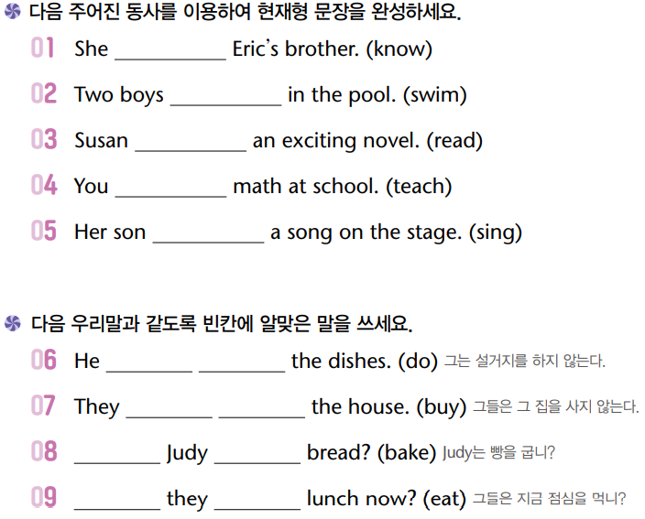
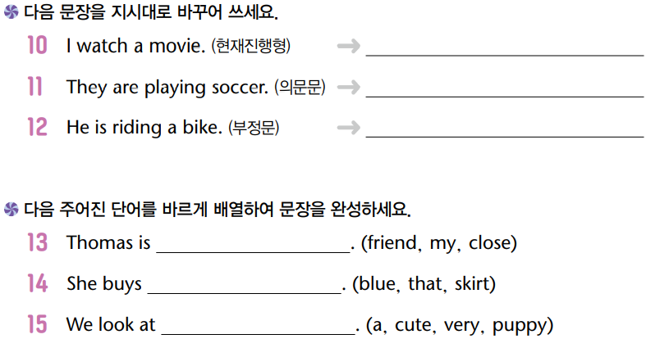
Unit 1~4 Wrap-Up Test

Slide 35
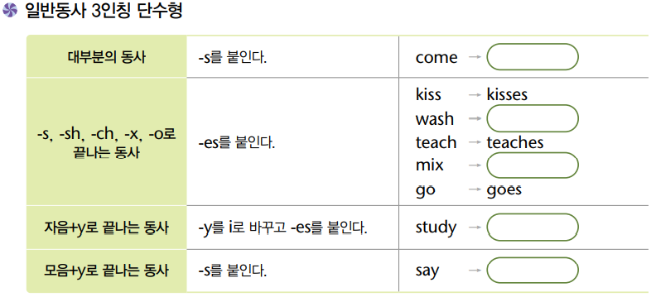
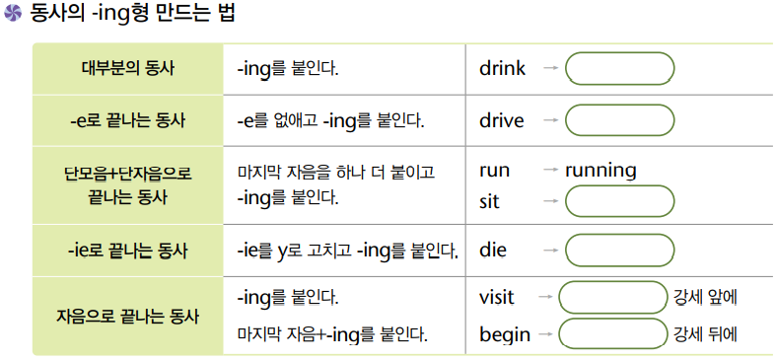
Unit 1~4 Grammar Note

Slide 36
5
부사

Slide 37
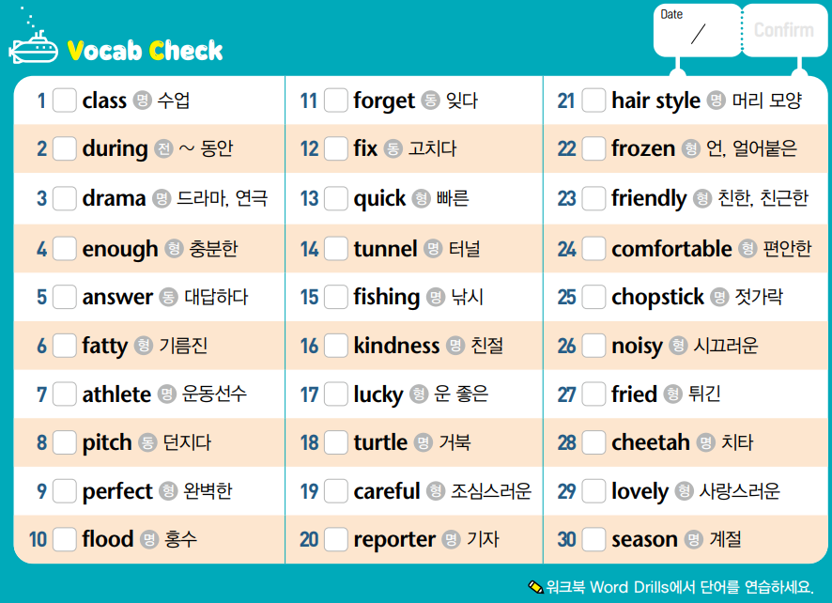
부사
QR코드
1번 듣기 & 3번 듣기

Slide 38
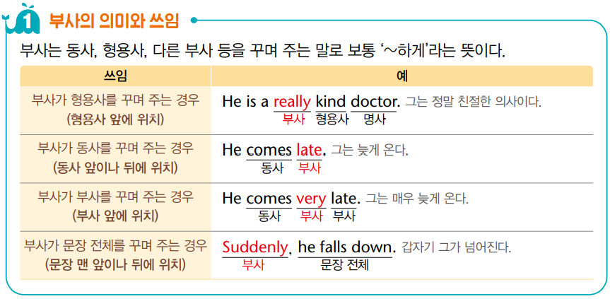
부사
교재 76P

Slide 39
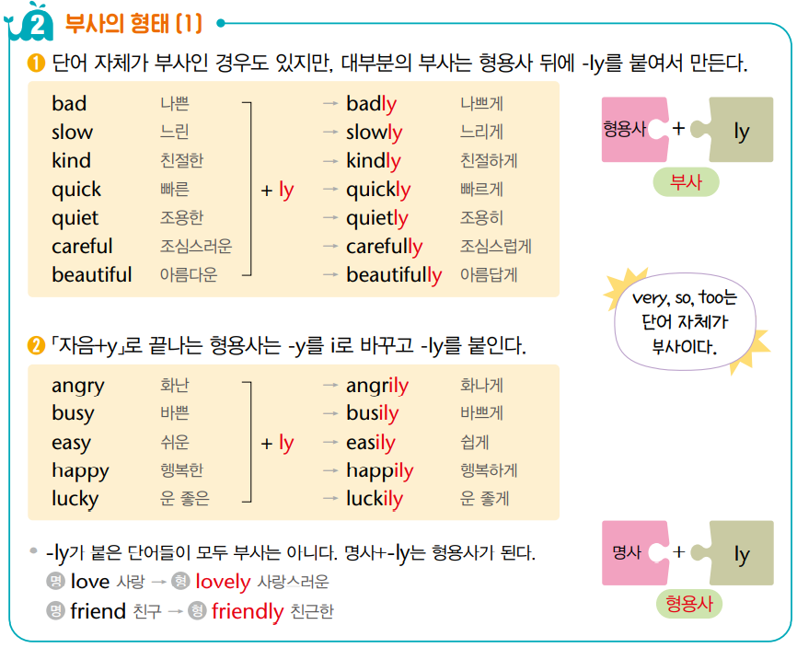
부사

Slide 40
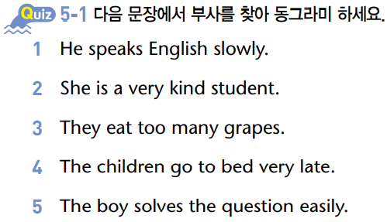
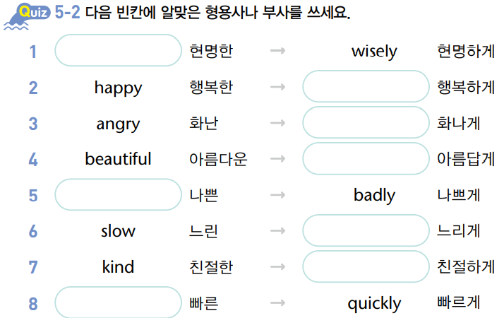
부사

Slide 41
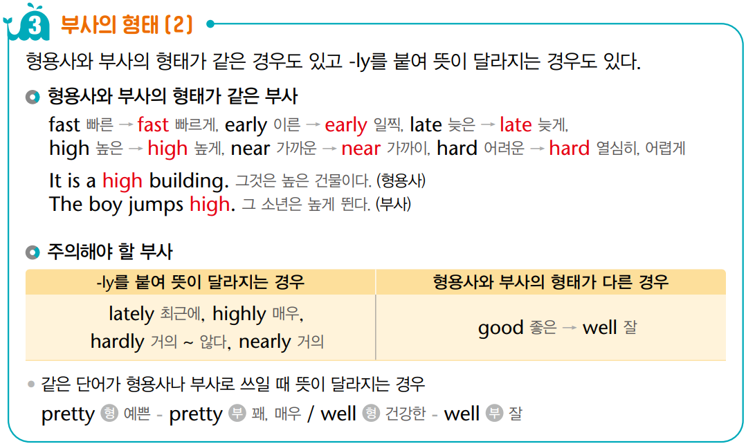
부사

Slide 42
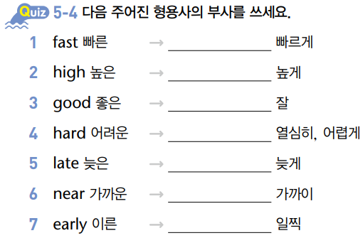
부사

Slide 43
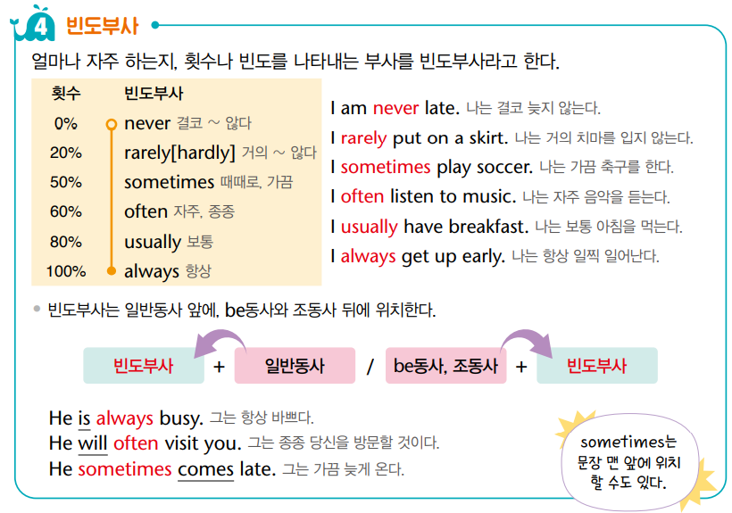
부사

Slide 44
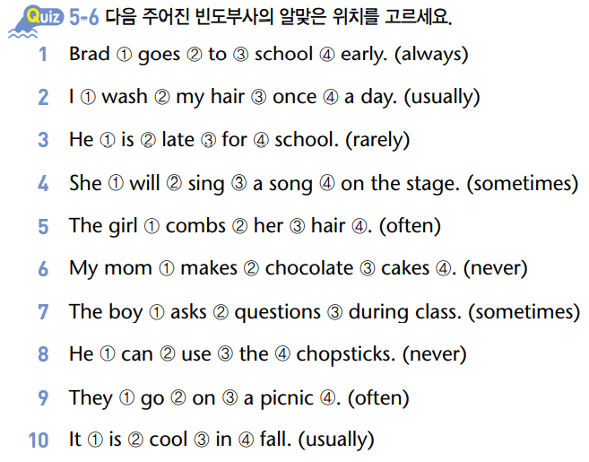
부사

Slide 45
6
some, any와 all, every

Slide 46
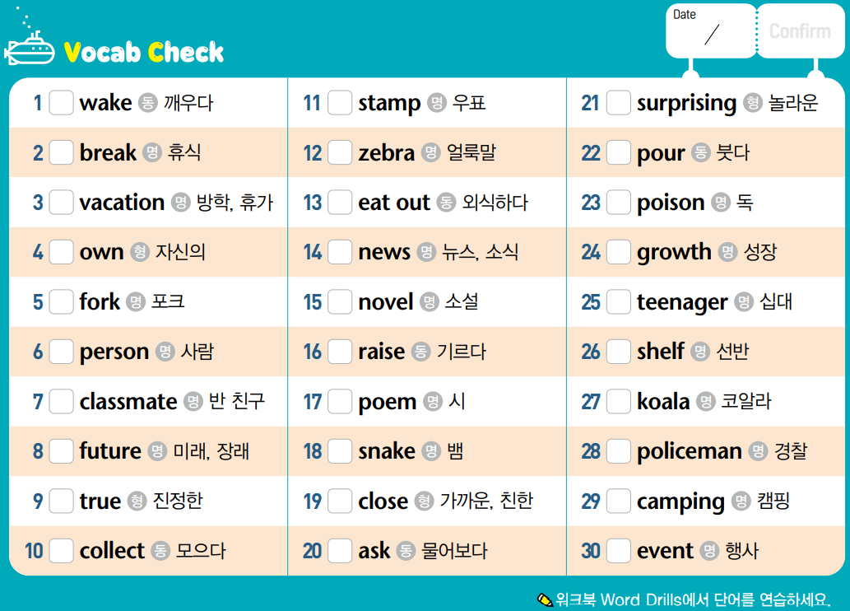
Some, any와 all, every
QR코드
1번 듣기 & 3번 듣기

Slide 47
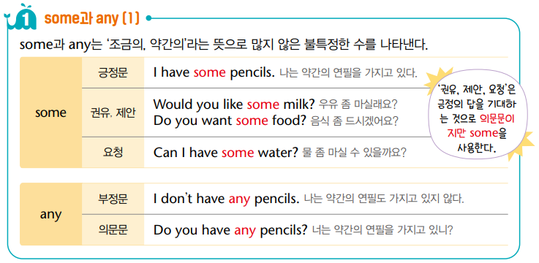
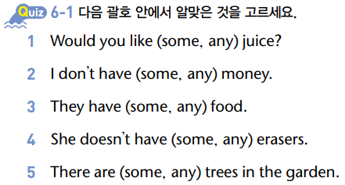
Some, any와 all, every
교재 92P

Slide 48
Some, any와 all, every

Slide 49
Some, any와 all, every

Slide 50
Some, any와 all, every

Slide 51
7
수량형용사

Slide 52
수량형용사
QR코드
1번 듣기 & 3번 듣기

Slide 53
수량형용사
교재 108P

Slide 54
수량형용사

Slide 55
수량형용사

Slide 56
수량형용사

Slide 57
8
전치사

Slide 58
전치사
QR코드
1번 듣기 & 3번 듣기

Slide 59
전치사
교재 124P

Slide 60
전치사

Slide 61
전치사

Slide 62
전치사

Slide 63
전치사

Slide 64
Unit 5~8 Wrap-Up Test

Slide 65
Unit 5~8 Grammar Note

Slide 66
E.O.D

